Slide 1
Notes:
Giambologna, bacco, 1560 circa, bronzo, h. cm 208, Firenze, Torre dei Rossi Cerchi, Borgo di S. Jacopo

Slide 2
Notes:
Giambologna, Allegoria del Principe Francesco de’ Medici, particolare, 1560-1561 circa, alabastro, cm. 31 X 45, Madrid, Museo del Prado

Slide 3
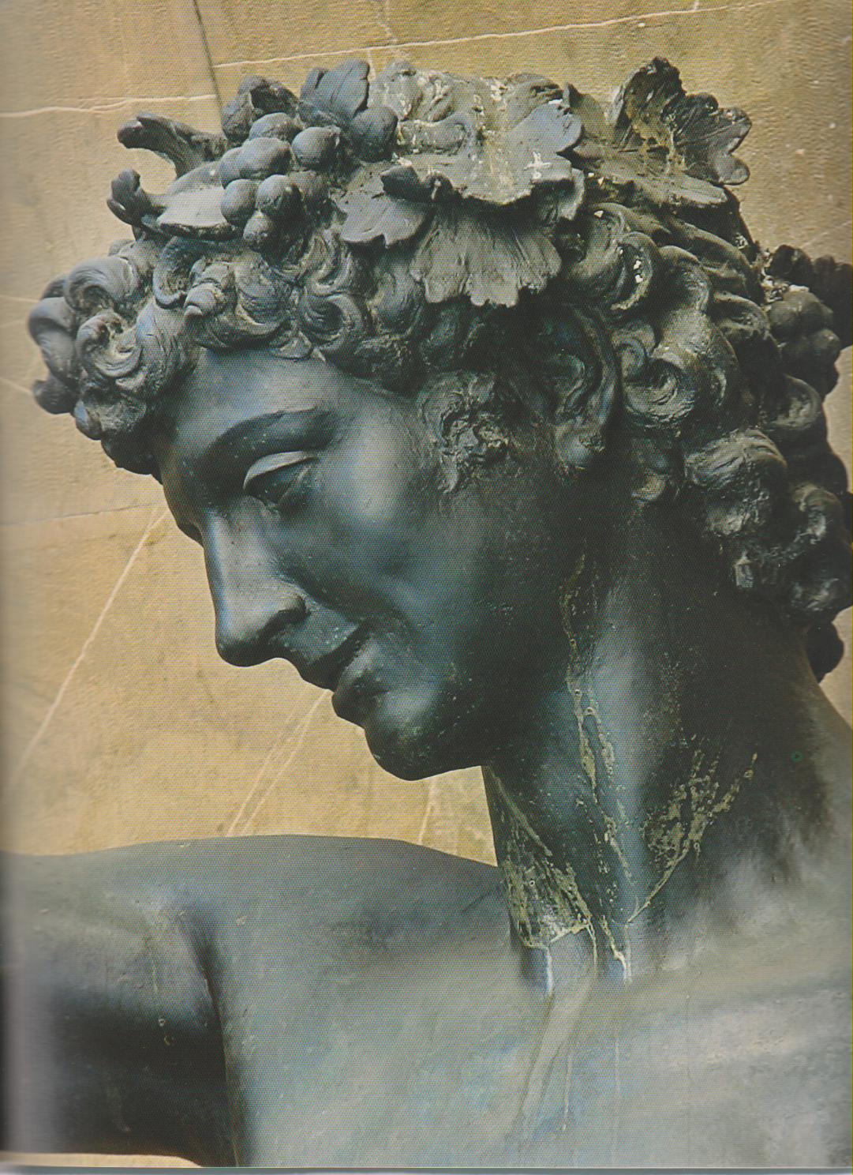
Notes:
Giambologna, bacco, 1560 circa, bronzo, h. cm 208, particolare, Firenze, Torre dei Rossi Cerchi, Borgo di S. Jacopo

Slide 4
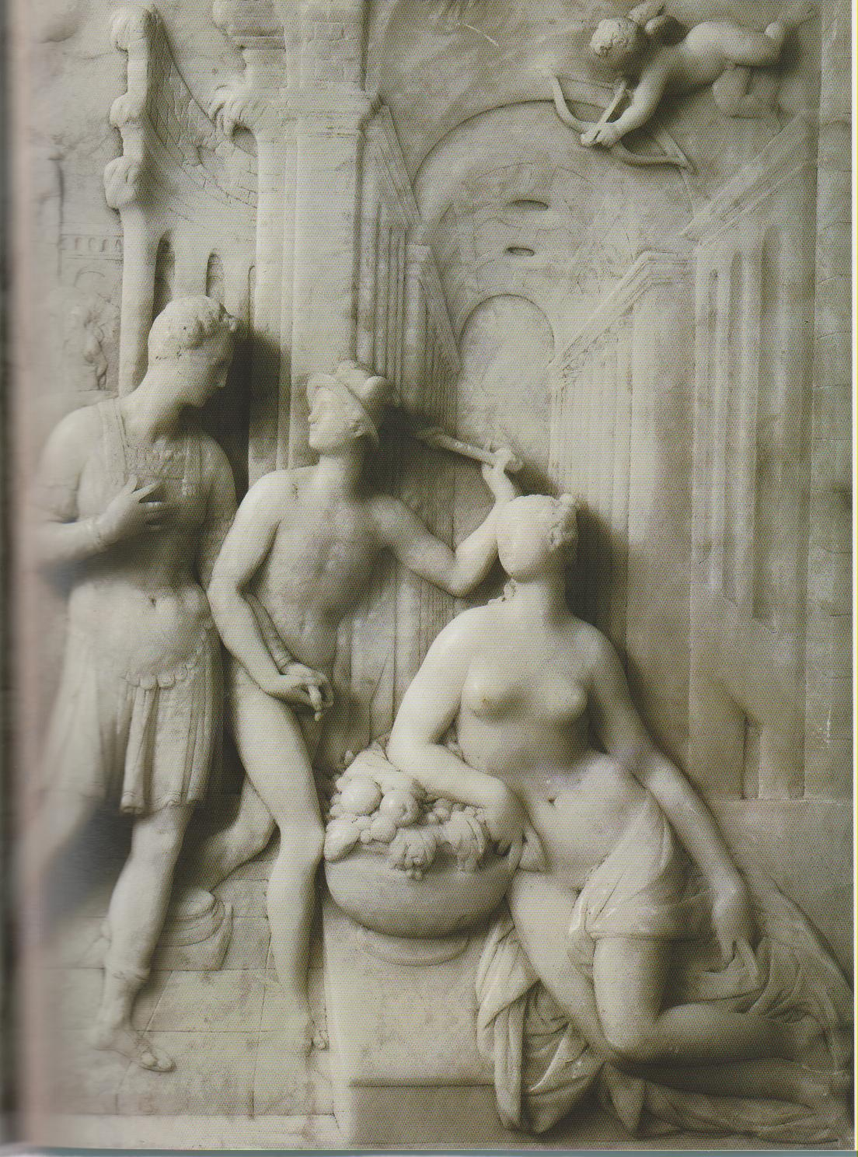
Notes:
Giambologna, Allegoria del Principe Francesco de’ Medici, 1560-1561 circa, alabastro, cm. 31 X 45, Madrid, Museo del Prado

Slide 5
Notes:
Giambologna, Sansone ed il Filisteo, 1562- 1567 circa, marmo, h. cm 210, londra, Victoria and Albert Museum

Slide 6
Notes:
Anonimo, Fontana di Sansone e del Filisteo. Firenze, Galleria degli uffizi, Gabinetto dei Disegni e delle Stampe

Slide 7
Notes:
Giambologna, Mercurio, 1563, bronzo, h. 55,5, Bologna, Museo Civico

Slide 8
Notes:
Giambologna, Mercurio, 1563, bronzo, h. 55,5, Bologna, Museo Civico

Slide 9
Notes:
Giambologna, Mercurio, Vienna, Kunsthistorisches Museum

Slide 12
Notes:
Giambologna, Mercurio, particolare, Vienna, Kunsthistorisches Museum

Slide 13
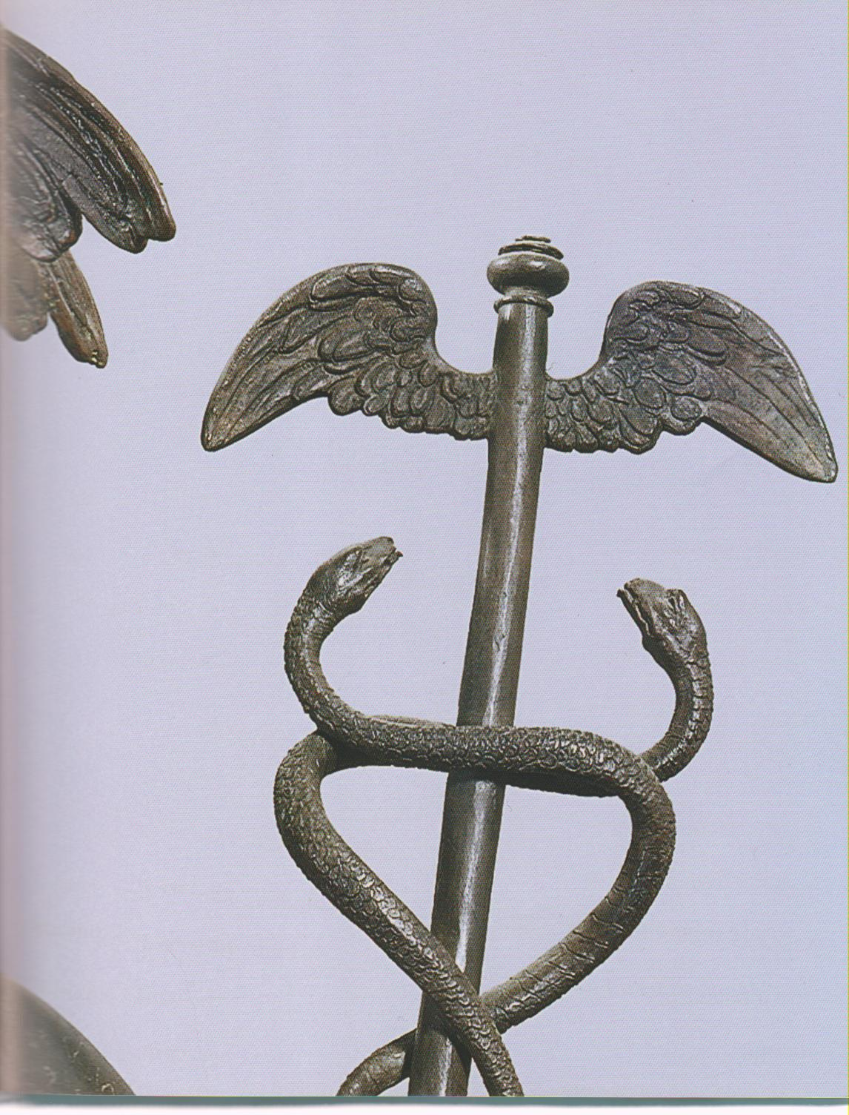
Notes:
Giambologna, Mercurio, particolare, Vienna, Kunsthistorisches Museum

Slide 14
Notes:
Giambologna, Venere in piedi che si asciuga, bronzo, h. cm 24,9, Vienna, Kunsthistorishces Museum

Slide 15
Notes:
Giambologna, Marte, 1565-1570, bronzo, h. cm 39,4, New York, Hall and Knigth

Slide 16
Notes:
Giambologna, Scimmia, 1567-1570 circa, bronzo, h. cm 41, Parigi. Musèe du Louvre

Slide 17
Notes:
Giambologna, Psiche ( cosidetta Betsabea ), 1571-1573 circa, marmo, h. cm 114,9, Los Angeles, The J. Paul Getty Museum

Slide 18
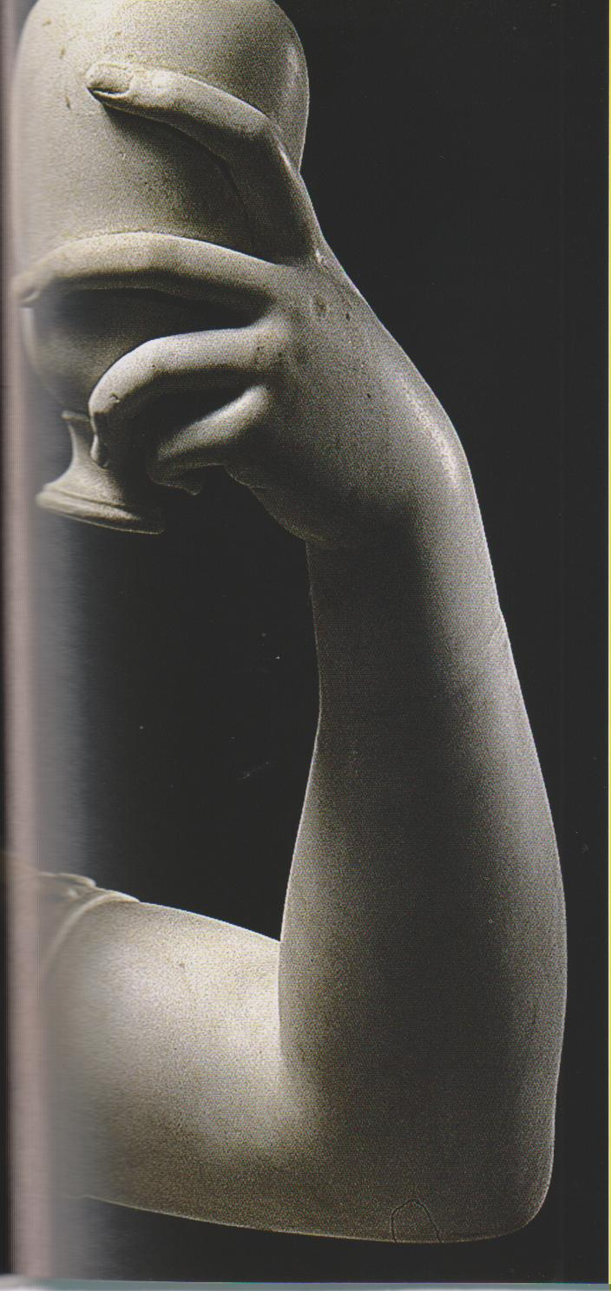
Notes:
Giambologna, Psiche ( cosidetta Betsabea ), particolare, 1571-1573 circa, marmo, h. cm 114,9, Los Angeles, The J. Paul Getty Museum

Slide 19
Notes:
Firenzie, Palazzo Vecchio, Studiolo di Francesco I

Slide 20
Notes:
Giambologna, Apolllo, 1573-1575, bronzo, h. cm 88,5, Firenzie, Palazzo Vecchio, Studiolo di Francesco I

Slide 21
Notes:
Firenzie, Palazzo Vecchio, Studiolo di Francesco I

Slide 22
Notes:
Giambologna, Astronomia o Venere Urania, 1573-1575 circa, bronzo dorato, h. cm 38,8, Vienna Kunsthistorisches Museum

Slide 23
Notes:
Giambologna, Ninfa dormiente con satiro, 1575-1580, bronzo, cm. 21 x 31, Dresda, Staatliche Kusntsammlungen Grunes Gewolbe

Slide 24
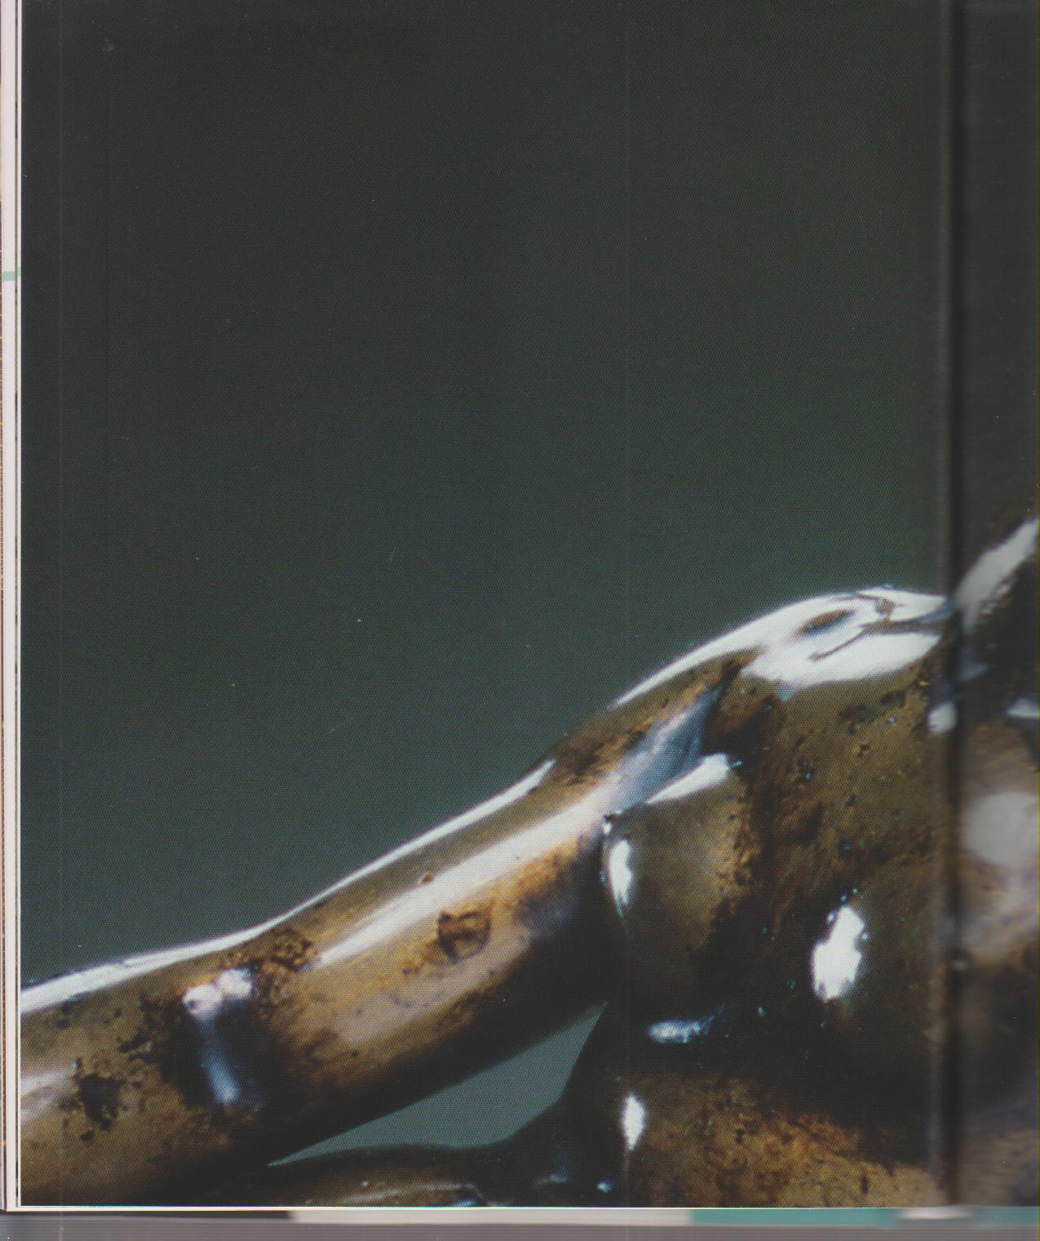
Notes:
Giambologna, Ninfa dormiente con satiro, 1particolare, 575-1580, bronzo, cm. 21 x 31, Dresda, Staatliche Kusntsammlungen Grunes Gewolbe

Slide 25
Notes:
Giambologna, Nesso e Deianira, 1576 ( il prototipo ), bronzo, h. cm 42,1, Parigi, Musèe du Louvre

Slide 26
Notes:
Giambologna, Ercole e il Centauro, 1576-1577 ( il proptotipo), bronzo, h. cm 40,2, Vienna Kunsthistorisches Museum

Slide 27
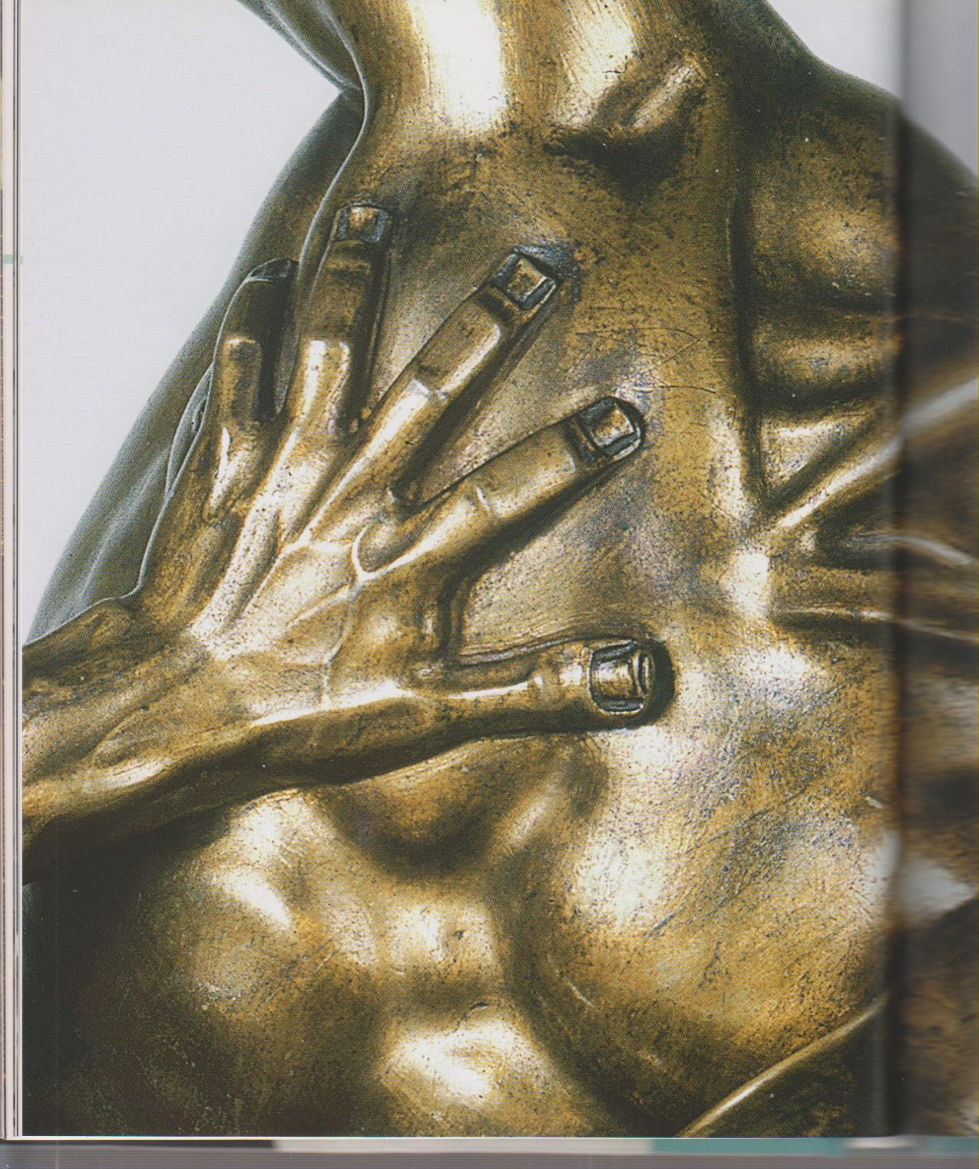
Notes:
Giambologna, Ercole e il Centauro, 1576-1577 ( il proptotipo), bronzo, h. cm 40,2, Vienna Kunsthistorisches Museum

Slide 28
Notes:
Giambologna, Ratto della Sabina, 1579, bronzo, h. cm 99,5, Napoli, Museo e Gallerie di Capodimonte

Slide 29
Notes:
Giambologna, Cappella Grimaldi, 1579-1590, Genova, Uniiversità degli Studi ( Cappella e Aula Magna ), Genova, Galleria Nazionale di Palazzo Spinola

Slide 30
Notes:
Giambologna, Cappella Grimaldi, 1579-1590, Genova, Uniiversità degli Studi ( Cappella e Aula Magna ), Genova, Galleria Nazionale di Palazzo Spinola

Slide 31
Notes:
Giambologna, Cappella Grimaldi, 1579-1590, Genova, Uniiversità degli Studi ( Cappella e Aula Magna ), Genova, Galleria Nazionale di Palazzo Spinola

Slide 32
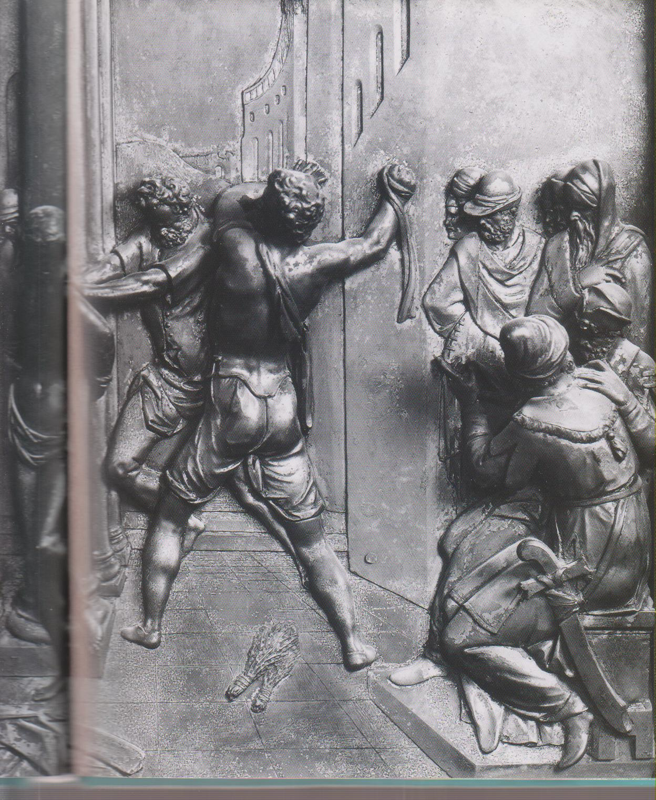
Notes:
Giambologna, Cappella Grimaldi, 1579-1590, Genova, Uniiversità degli Studi ( Cappella e Aula Magna ), Genova, Galleria Nazionale di Palazzo Spinola

Slide 33
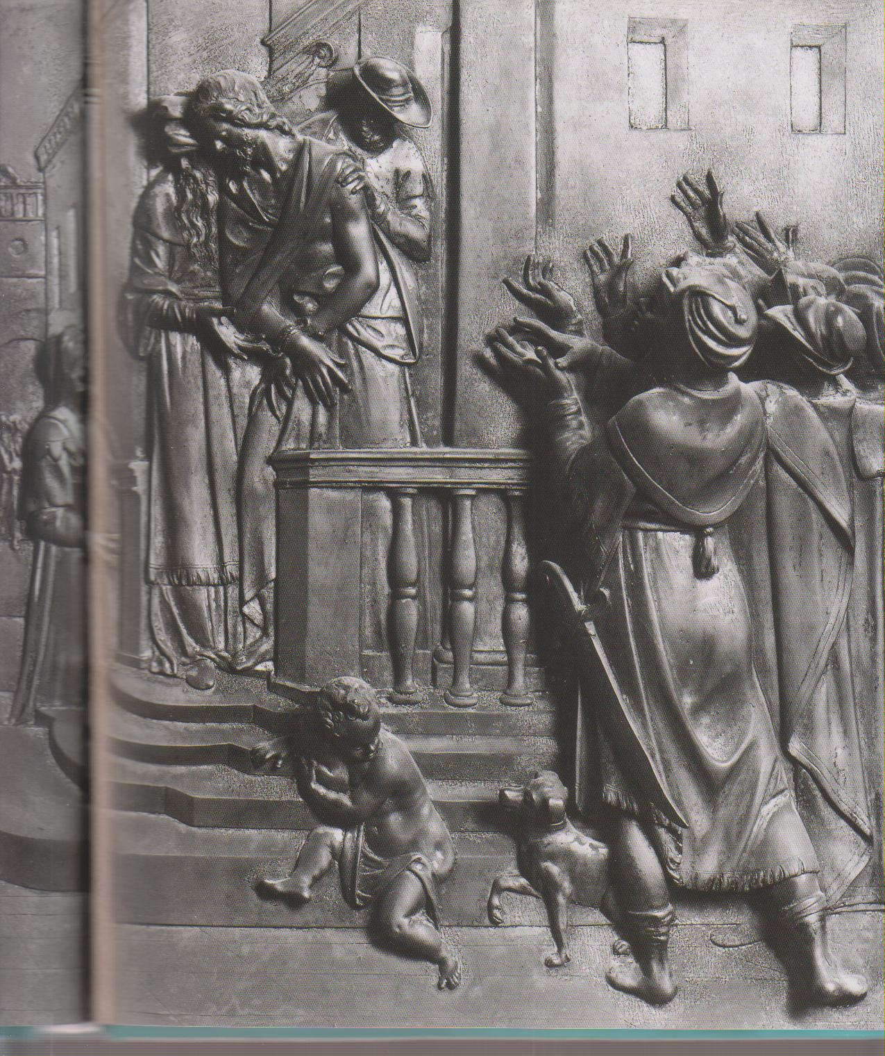
Notes:
Giambologna, Cappella Grimaldi, 1579-1590, Genova, Uniiversità degli Studi ( Cappella e Aula Magna ), Genova, Galleria Nazionale di Palazzo Spinola

